Slide 2
강의 목표
브라우저와 웹 서버 사이의 통신(HTTP ) 과정을 이해한다.
실습을 통해 브라우저와 웹 서버 사이의 통신(HTTP ) 과정을 확인한다.
쿠키 데이터의 목적과 누가 생산하고 누가 저장하며, 어디에 저장되는지 안다.
자바스크립트 코드로 쿠키를 만들고 읽을 수 있다.
웹 스토리지(세션 스토리지, 로컬 스토리지)를 자세히 이해한다.
자바스크립트로 세션 스토리지와 로컬 스토리지에 값을 저장하고 읽을 수 있다.
웹 스토리지를 응용할 수 있다.

Slide 3
웹의 저장소
초기 웹의 저장소
웹 서버에 저장
HTML 페이지, 이미지, 사용자 데이터, 웹 서비스 중간에 발생하는 일시적인 데이터
초기 웹 저장의 문제점
웹 사용의 폭발적 증가
웹 서버의 저장 용량에 대한 부담
웹 브라우저와 웹 서버 사이의 통신 트래픽 증가
HTML5의 웹 저장소
사용자의 로컬 컴퓨터에 일부 데이터 저장
웹 서버의 저장 용량 및 통신 트래픽 감소
저장소 종류
쿠키(Cookie)
웹 스토리지(Web Storage)
로컬 파일(Local File)
인덱스트 데이터베이스(Indexed DB)
웹 서버와 연결이 끊어진 경우에도 로컬 컴퓨터에도 웹 애플리케이션 실행

Slide 4

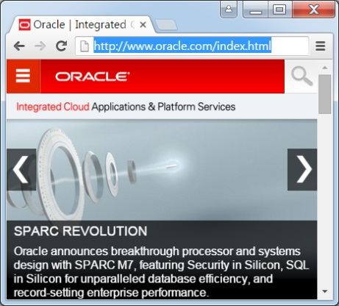
브라우저와 웹 서버의 통신, HTTP
HTML 페이지,
이미지, 동영상
http://www.oracle.com/index.html
4. HTML 페이지
(index.html) 읽기
1. 웹 서버(www.oracle.com) 연결 요청
웹 서버
2. 웹 서버에 연결 수락
3. HTML 페이지(index.html) 요청(HTTP 요청)
5. HTML 페이지(index.html) 전송(HTTP 응답)
6. HTML 페이지
해독 및 출력
브라우저
오라클 웹 서버

Slide 5
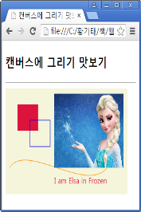
브라우저
웹서버
브라우저
웹서버
브라우저
웹서버
웹서버에 연결 요청
웹서버에 연결 요청
웹서버에 연결 요청
HTTP
세션
웹서버의 연결 수락
웹서버의 연결 수락
웹서버의 연결 수락
HTTP 요청 : HTML 페이지
HTTP
세션
HTTP 요청(Keep Alive) : HTML 페이지
HTTP
세션
HTTP 요청 : HTML 페이지
HTTP 응답 : HTML 페이지 전송
HTML 페이지 전송 (Keep Alive)
HTTP 응답 : HTML 페이지 전송
<html>
…
<img>
..
<img>
...
연결 종료
<html>
…
<img>
..
<img>
...
<html>
…
<img>
..
<img>
...
웹서버에 연결 요청
HTTP 요청 (Keep Alive): 이미지1
HTTP 요청 : 이미지1
웹서버의 연결 수락
이미지 1 전송 (Keep Alive)
이미지 1 전송
HTTP 요청 : 이미지1
이미지 1 전송
…8번의 이미지 요청과 응답…
…8번의 이미지 요청과 응답…
연결 종료
HTTP 요청 : 이미지10
HTTP 요청 (Keep Alive) : 이미지10
…8번의 HTTP 세션…
이미지 10 전송 (Keep Alive)
이미지 10 전송
연결 종료
웹서버에 연결 요청
웹서버의 연결 수락
HTTP 요청 : 이미지10
이미지 10 전송
브라우저나 웹 서버 둘 중 하나가 Keep Alive 메시지를 보내지 않게
되면 연결 종료
요청헤더나 응답헤더에Connection:close를 보내거나, time-out되면 연결 종료
연결 종료
(a) HTTP/1.0
Connectionless Protocol
(b) HTTP/1.0, HTTP/1.1
Keep Alive
(c) HTTP/1.1
Persistent Connection

Slide 6
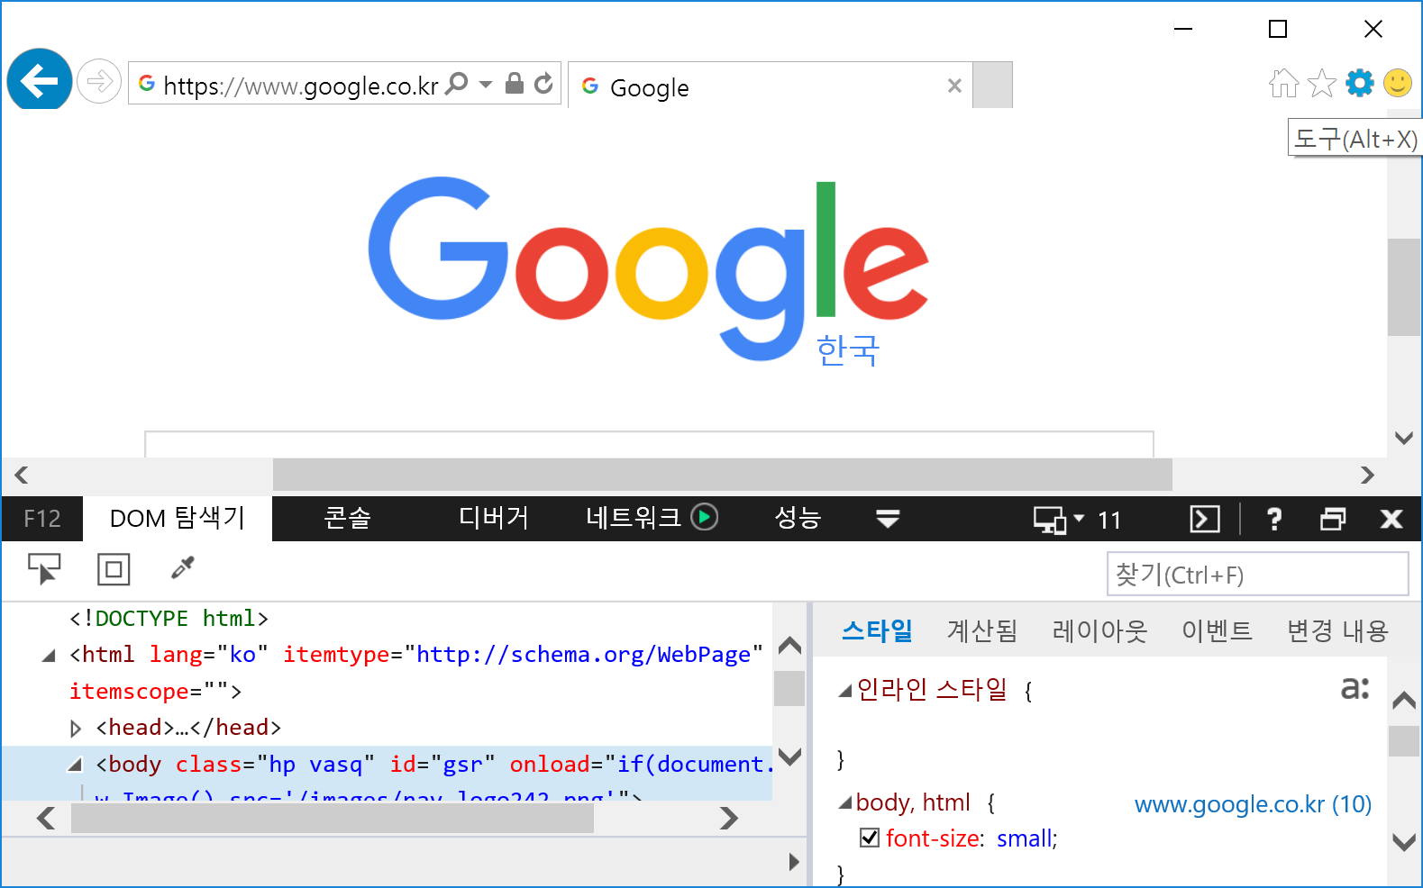
실습 1 : HTTP 통신 과정 보기
인터넷 익스플로러의 개발자 도구 열기 – F12 키
개발자 도구
버튼을 누르면
개발자 도구가
분리 출력된다.

Slide 7
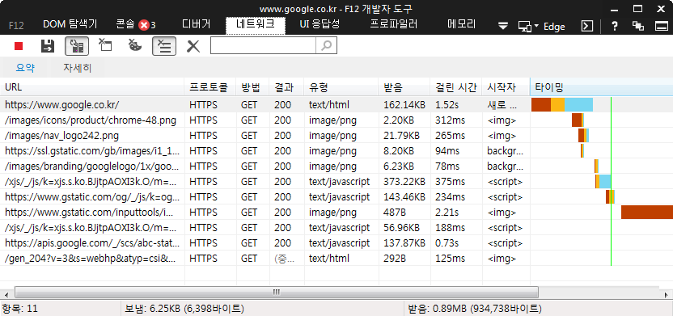
인터넷 익스플로러의 개발자 도구를 별도 윈도우에서 실행
네트워크 메뉴 선택
구글 사이트에 접속함
HTTP
세션
리스트
리스트가 보이지 않으면, 웹 브라우저에 새로 고침(F5키) 할 것
11 개의 HTTP 세션을 뜻함

Slide 8


HTTP 통신 과정 보기
첫 번째 HTTP 세션
익스플로러가 www.google.co.kr 웹 서버에 연결
디폴트 HTML 파일을 요청하고 응답 받았음
총 1.52초 걸렸다는 뜻
두 번째 HTTP 세션
<img>의 src 속성에 명시된 chrome-48.png을 구글 웹 서버에 요청
요청을 포함하여 이미지를 전송 받는데 거리는 시간 총 312ms
이미지의 크기는 2.20K

Slide 9
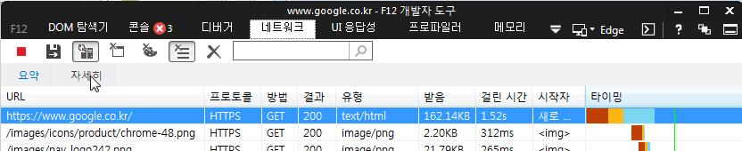
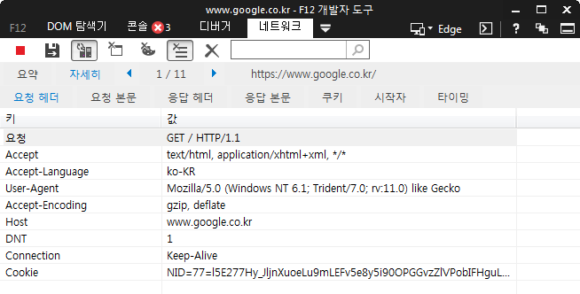
HTTP 요청 헤더 보기
첫번째 HTTP 세션에 대한 자세한 정보 보기
첫 번째 HTTP 세션의 HTTP 요청 헤더
클릭

Slide 10
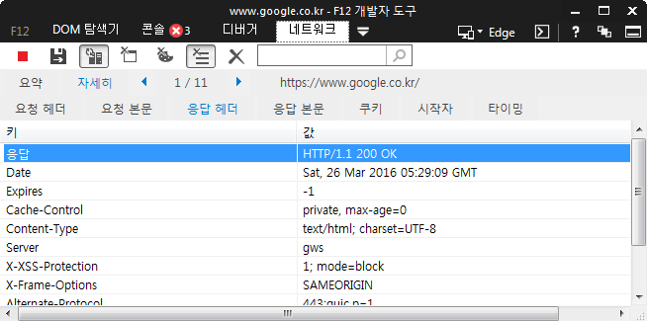
HTTP 응답 헤더

Slide 11
쿠키
쿠키란?
웹 서버가 브라우저에게 지시하여 사용자 로컬 컴퓨터에 저장하는 4K 이하의 작은 데이터
쿠키의 도입 배경
HTTP의 통신의 기본 약점
브라우저와 웹서버 사이의 통신은 무상태(stateless) 프로토콜임
무상태 프로토콜
바로 이전 요청과 현재 요청이 연결되어 있음을 기억하지 않는 통신
예) 지금‘Java’를 검색하는 사용자가 바로 전에 ‘C++’를 검색한 사용자라는 사실을 모른다
쿠키는 HTTP 의 무상태 프로토콜의 약점을 보완하기 위해 도입

Slide 12

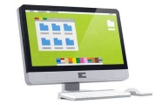
쿠키 생성 및 사용 과정
1. 쿠키는 웹 서버가 생성하여 브라우저로 보냄
사용자가 어떤 웹 서버에 처음 접속할 때
웹 서버가 다음 요청에서 그 사용자를 기억할 수 있도록 쿠키(쿠키이름과 값)를 만들어 전송
2. 쿠키를 받은 브라우저는 로컬 컴퓨터에 저장
3. 로컬 컴퓨터에서 동일한 웹 서버에 요청할 때 쿠키를 함께 전송
웹 서버로 요청하는 경우 : 웹 페이지 요청, 이미지 요청 등 모든 웹 자원 요청 포함
4. 쿠키를 받은 웹 서버는 어떤 사용자로부터 요청이 왔는지 알 수 있음
브라우저
홈쇼핑 웹 서버
www.shop.com
index.html+쿠키정보(ID=35)
HTML 문서, 이미지,
동영상
쿠키 저장
buy?p=삼성TV + 쿠키정보(ID=35)
ID=35,
wwwshop.com
www.shop.com
쿠키 파일

Slide 13
쿠키 데이터 구성과 사례
쿠키 구성 : 6 개의 속성으로 구성
브라우저가 웹 서버로 쿠키를 전송할 때는 name=value만 전송
쿠키 사례
브라우저가 google.com 사이트의 / 폴더에 있는 어떤 웹 자원이라도 요청할 때는 반드시 “age=23” 형태로 쿠키 전송
유효 시간은 2016년 8월 1일까지, 안전한 통신을 사용할 때만 쿠키 사용
구글 사이트와 HTTP 통신 외에 이 쿠키를 알려주어서는 안 됨
name=value; Expires=[Date]; Domain=[Domain]; Path=[Path]; [Secure]; HttpOnly
쿠키 이름
쿠키 값
쿠키를 필요로
하는 웹 서버
도메인
쿠키를 필요로
하는 웹 페이지
경로명
암호화한
경우에만
쿠키 전송
가능
HTTP 통신외에
다른 통신으로
쿠키 전송 불허
쿠키의 유효시간
age=23; expires=Mon, 01-Aug-2016 00:00:01 GMT; Domain=.google.com; Path=/; Secure; HttpOnly

Slide 14
쿠키는 웹 페이지 사이의 정보 공유에 활용
홈쇼핑 웹 서버
대표
웹 페이지
브라우저
쿠키 저장
로그인 웹 페이지
쿠키 읽기
쿠키 읽기
제품 목록 웹 페이지
…
쿠키
쿠키 읽기
주문 웹 페이지

Slide 15
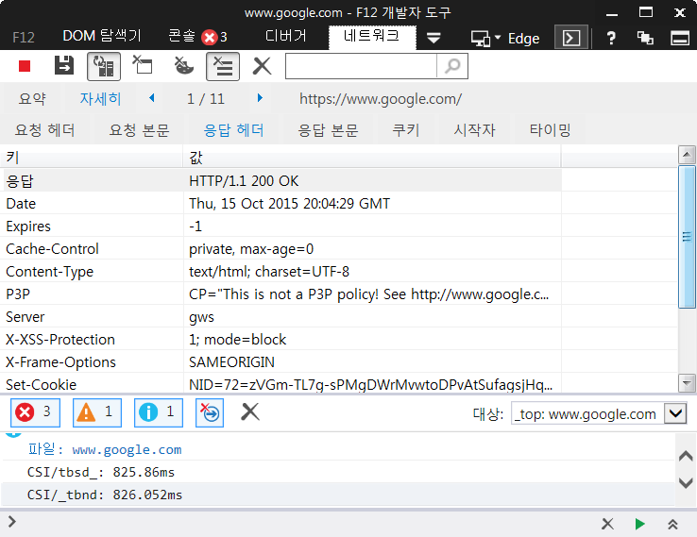
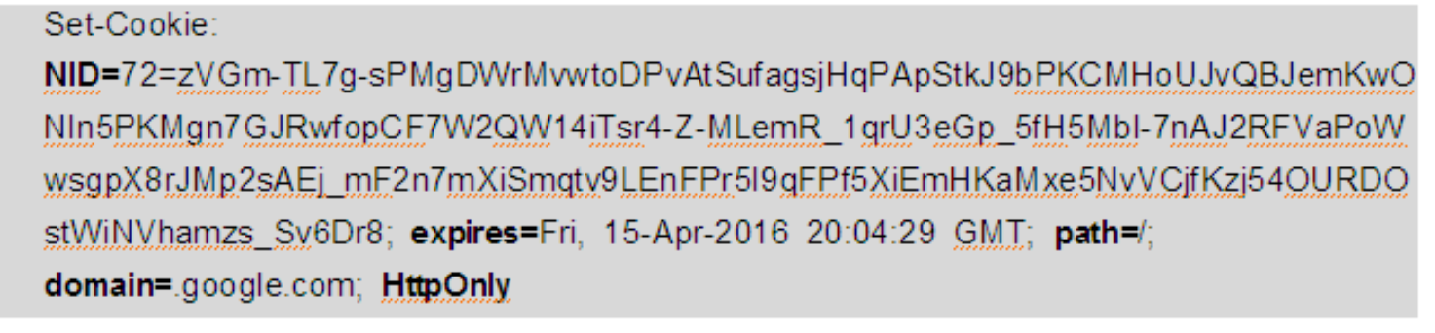
실습2 : 구글 웹 사이트가 남긴 쿠키 보기
구글 웹 서버의 쿠키 뿌리기
웹 서버는 HTTP 응답 헤더의 ‘Set-Cookie:’ 뒤에 쿠키 데이터를 심어 보냄

Slide 16
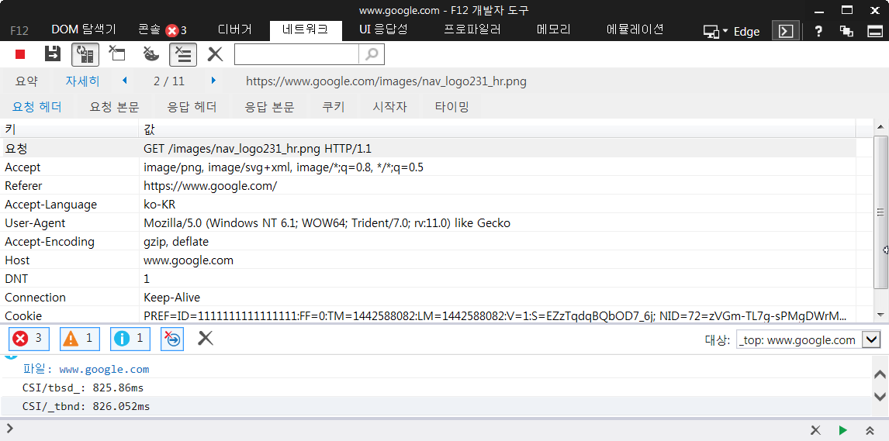
NID 쿠키 저장 및 활용
브라우저는 NID 쿠키를 쿠키 파일에 저장
브라우저는 google.com 도메인의 웹 페이지를 요청할 때마다 NID 쿠키 함께 전송
브라우저가 nav_logo231_hr.png 이미지를 요청할 때,
www.google.com에 보낸 요청 헤더

Slide 17
자바스크립트로 쿠키 다루기
자바스크립트 코드를 이용하여 로컬 컴퓨터에 쿠키쓰기/읽기 가능
자바스크립트에서 쿠키 접근 : document.cookie
윈도우에 출력된 웹 페이지를 전송한 웹 서버 모든 쿠키들이 문자열 형태로 연결
쿠키 쓰기
document.cookie에 쿠키를 문자열 형태로 달아주면 됨
쿠키 읽기
function SetCookie (name, value, expireDate) {
var cookieStr = name + "=" + escape(value) +
((expireDate == null)?"":("; expires=" + expireDate.toGMTString()));
document.cookie = cookieStr; // 쿠키를 연결하는 방식으로 저장
}
function GetCookie (name) {
var str = name+"=";
var pairs = document.cookie.split(";"); // 쿠키문자열을 ;을 경계로 분할
for(var i=0; i<pairs.length; i++) {
var pair = pairs[i].trim(); // 쿠키 앞뒤의 빈칸 제거
var unit = pair.split("=");
if(unit[0] == name)
return unescape(unit[1]);
}
return null;
}

Slide 18
실습 3 : 쿠키 활용
실습 전 준비 사항
브라우저에 따라 다른 점
익스플로러 경우, 웹 서버로부터 로드한 웹 페이지의 자바스크립트 코드에서만 쿠키 읽기/쓰기 가능
크롬에서는 로컬 컴퓨터에서도 가능
로컬 컴퓨터에 웹 서버 설치
사용자 컴퓨터에 몽구스 웹 서버 다운 및 설치
다음 사이트 에서 몽구스(mongoose-free-6.5.exe) 다운로드
https://www.cesanta.com/products/binary
http://www.webprogramming.co.kr/download
설치 및 작동 방법은 부록 참고(매우 간단함)
자바스크립트로 방문자 이름과 방문 횟수 관리 실습
실습 과정
ex12-01.html을 몽구스 웹 서버(예 :C:/webserver/12/) 폴더에 저장
ex12-01.html을 출력
http://localhost/12/ex12-01.html

Slide 19
예제12-1 쿠키 활용 : 자바스크립트로 방문자 이름과 방문 횟수 관리
!DOCTYPE html>
<html>
<head><title>방문 카운트 쿠키</title>
<script>
function GetCookie (name) {
var str = name+"=";
var pairs = document.cookie.split(";"); // 쿠키문자열을 ;을 경계로 분할
for(var i=0; i<pairs.length; i++) {
var pair = pairs[i].trim(); // 쿠키 앞뒤의 빈칸 제거
var unit = pair.split("=");
if(unit[0] == name)
return unescape(unit[1]);
}
return null;
}
function SetCookie (name, value, expireDate) {
var cookieStr = name + "=" + escape(value) +
((expireDate == null)?"":("; expires=" + expireDate.toGMTString()));
document.cookie = cookieStr;
}
</script></head>
<body>
<script>
var username = GetCookie("username");
var count = GetCookie("count");
var expire = new Date (); // 현재 시간
if (username == null) {
count = 0;
username = prompt("이름을 입력해 주십시오.","");
if (username == null) {
alert("이름을 입력하시면 보다 나은 서비스를 제공받을 수 있습니다.");
username = "아무개“;
} else {
expire.setTime(expire.getTime() + (365 * 24 * 3600 * 1000)); // 1년후
SetCookie("username",username,expire);
}
}
count++;
expire.setTime(expire.getTime() + (365 * 24 * 3600 * 1000)); // 1년후
SetCookie("count",count,expire);
document.write('<p>어서오십시오. '+username+'님의 '+count+'번째 방문을 환영합니다!');
</script>
</body>
</html>

Slide 20
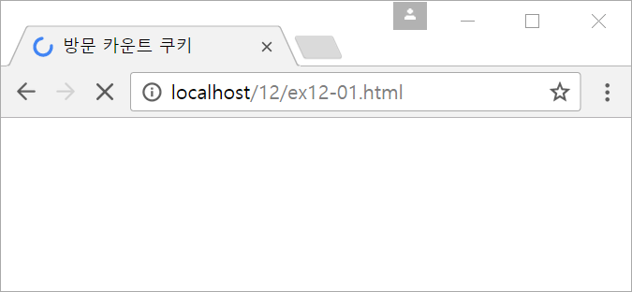
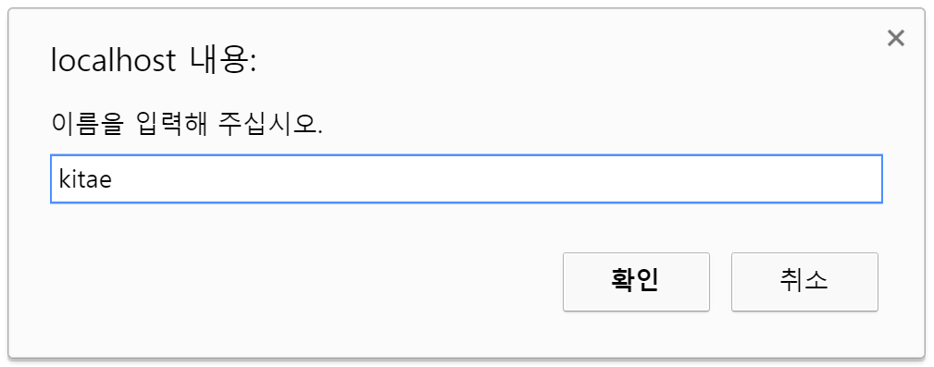
예제12-1 실행

Slide 21
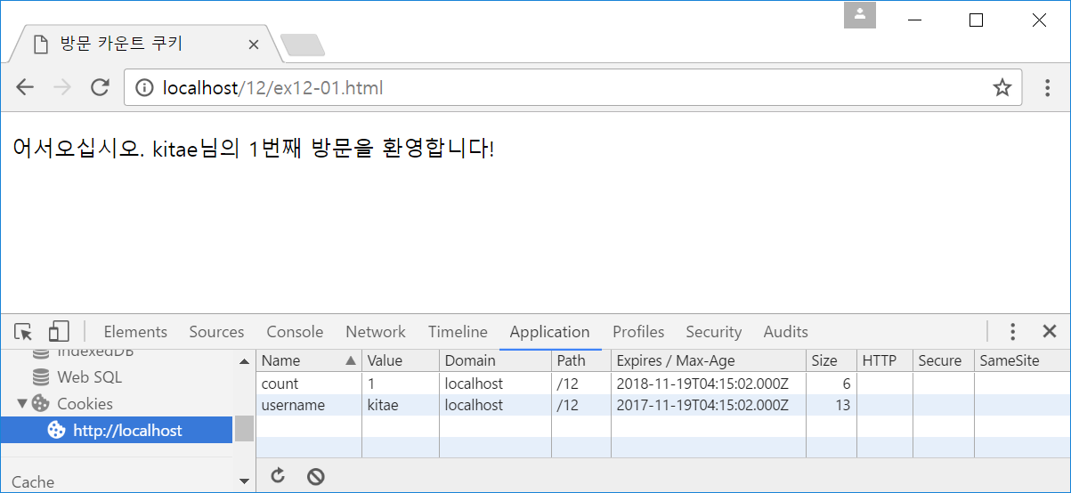
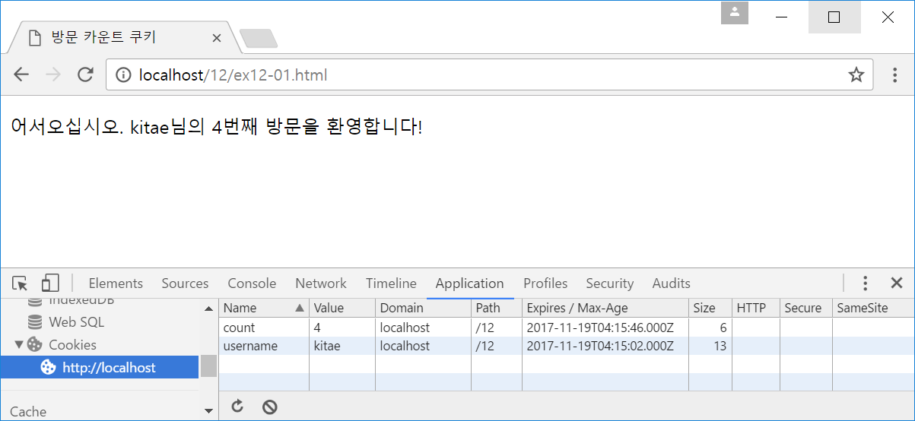
예제 12-1 실행 결과
크롬의 개발자 도구
두 개의
쿠키 저장
(a) 처음 방문한 경우(개발자도구로 쿠키보기)
브라우저의 새로 고침을 4번 하여 방문 카운트 증가
(b) 새로 고침을 3번 하여 방문 회수가 증가한 경우(개발자도구로 쿠키보기)

Slide 22
웹 스토리지(Web Storage)
웹 스토리지 필요성
웹은 웹 애플리케이션의 형태로 진화
웹 문서를 보여주기나 검색, 구매 등 정보 소통 수단을 넘어섬
웹 애플리케이션 사례) 게임, 그림 그리기, 학습
웹 애플리케이션은 실행 도중 로컬 컴퓨터에 데이터 저장 공간 필요
예) 게임 웹 애플리케이션 : 사용자 이름, 점수, 최고 점수자의 이름과 점수 등
예) 쇼핑몰 : 사용자가 구입하려고 담은 리스트
HTML5에서 웹 스토리지(web storage) 도입
사용자 로컬 컴퓨터의 저장 공간
웹 서버의 저장 부담과 네트워크 트래픽 감소
HTML5 웹 스토리지는 오직 자바스크립트로만 읽고 쓸 수 있음
쿠키의 한계
쿠키의 크기는 4KB로 제한- 충분한 량의 정보 저장 한계
쿠키는 불필요한 트래픽 발생
브라우저가 웹 서버에 요청을 보낼 때마다 함께 전송하기 때문
쿠키는 윈도우마다 독립적인 값을 저장 불가
브라우저의 모든 윈도우들이 공유하므로

Slide 23
웹 스토리지 종류와 특징
웹 스토리지 : 세션스토리지(session storage)와 로컬스토리지(local storage)
웹 스토리지의 특징
문자열만 저장
(키, 값)으로 구성된 아이템 단위로 저장
동일한 ‘키’를 가진 아이템은 존재할 수 없음
‘키’와 ‘값’ 문자열은 대소문자 구분
저장, 검색, 삭제 등 웹 스토리지의 조작은 모두 자바스크립트 코드로 작성
키 문자열
값 문자열
<script>
setItem(“이세돌”, “1”);
...
v = getItem(“알파고”);
...
</script>
(“이세돌”, “1”) 저장
(“이세돌”, “1”)
“알파고” ?
.....
“4”
(“알파고”, “4”)
자바스크립트 코드
웹 스토리지
사용자
로컬 컴퓨터
브라우저

Slide 24
세션 스토리지
세션 스토리지의 생성과 소멸
세션 : 연결된 웹 사이트와 윈도우
윈도우에 웹 사이트가 로드될 때 세션 스토리지 생성
한 윈도우에 여러 세션 스토리지 생성 가능
윈도우가 닫힐 때 세션 스토리지 소멸
구글 사이트
웹 페이지
구글 사이트
웹 페이지
네이버 사이트
웹 페이지
구글 세션
구글 세션 유지
네이버 세션 활성화
...
윈도우1
윈도우1
구글 사이트
출력
...
네이버
사이트 출력
...
...
2 개의 세션 형성. 네이버 세션 스토리지 만 작동 가능
구글 사이트의 모든
웹 페이지에 의해 공유
구글
세션스토리지
구글
세션스토리지
네이버
세션스토리지
브라우저
브라우저

Slide 25
세션 스토리지의 공유 범위
윈도우마다 세션 스토리지 별도 생성
윈도우 사이에서는 공유되지 않음
세션 스토리지 공유
윈도우에 로드된 웹 사이트의 모든 웹 페이지들이 세션스토리지 공유
세션 스토리지의 용도
한 윈도우에서 연결된 웹 사이트의 웹 페이지들끼리 데이터를 주고 받는 임시 저장 공간
구글 사이트
웹 페이지
구글 세션 1
구글 세션 2
...
윈도우1
윈도우2
구글
웹 페이지
구글
웹 페이지
...
윈도우마다 별도로 세션이 유지된다
구글
세션스토리지 1
구글
세션스토리지2
브라우저

Slide 26
로컬 스토리지
로컬 스토리지의 생성과 소멸, 공유
윈도우에 상관없이 웹 서버(웹 사이트) 당 하나 씩 생성
브라우저 종료하거나 컴퓨터가 커져도 존재
웹 사이트의 모든 웹 페이지가 로컬 스토리지 공유
로컬 스토리지의 용도
오프라인상태에서 웹 애플리케이션이 로컬 컴퓨터의 로컬 스토리지에 저장 가능
구글
사이트
구글
사이트
윈도우1
윈도우2
윈도우3
구글
웹 페이지
구글
웹 페이지
브라우저 종료
구글
웹 페이지
구글
로컬스토리지
구글
로컬스토리지
구글
로컬스토리지
브라우저
브라우저

Slide 27
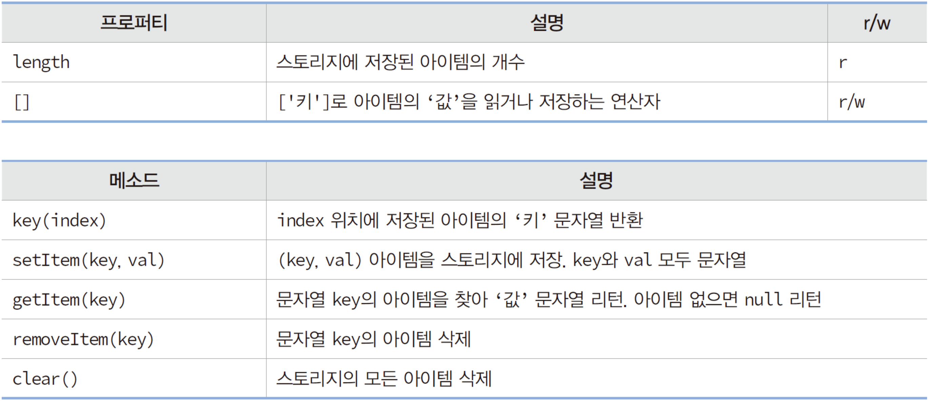
자바스크립트로 웹 스토리지 다루기
Storage 인터페이스 : 자바스크립트로 웹 스토리지 읽기/쓰기
브라우저가 제공
윈도우에 웹 페이지가 로드되면, 세션 스토리지와 로컬 스토리지 자동 생성
sessionStorage, localStorage, window.sessionStorage, window.localStorage
Storage 인터페이스의 프로퍼티와 메소드
자바스크립트 코드로 웹 스토리지 액세스를 위한 객체

Slide 28
sessionStorage와 localStorage 다루기
웹 스토리지 지원 확인
아이템 저장 및 변경 : setItem()이나 [] 연산자 이용
아이템 읽기 : ‘키’로 getItem()이나 [] 연산자 이용
‘키’ 아이템이 없는 경우, getItem()은 null 리턴
아이템 삭제 : removeItem() 이용
모든 아이템 삭제 : clear()를 이용
if(!window.sessionStorage) {
// 브라우저가 세션 스토리지 지원 않음
alert("세션 스토리지를 지원하지 않습니다.");
}
sessionStorage.setItem(“score”, “80”); // 세션스토리지에 (“score”, “80”) 아이템 저장
sessionStorage[“score”] = “80”; // 위와 동일한 코드
var myScore = sessionStorage.getItem(“score”); // myScore = “80”
sessionStorage.removeItem(“score“); // 세션 스토리지에서 “score” 키 아이템 삭제
sessionStorage.clear(); // 세션 스토리지의 모든 아이템 삭제

Slide 29
세션 스토리지의 모든 아이템 출력
세션 스토리지의 모든 아이템 출력
for(var i=0; i<sessionStorage.length; i++) {
var key = sessionStorage.key(i);
var val = sessionStorage.getItem(key);
document.write(key + " " + val + "<br>");
}

Slide 30
실습 4 : 세션 스토리지 응용 실습
Chrome 브라우저로 세션 스토리지에 아이템 저장/ 검색
1. 세션 스토리지를 조작하는 웹 페이지 작성
<!DOCTYPE html>
<html>
<head><title>세션 스토리지에 쓰기/읽기</title></head>
<body>
<h3>세션 스토리지에 구입 리스트 저장/검색</h3>
<hr>
품목명 : <input id="item" type="text">
개수 : <input id="count" type="text">
<button id="save" onclick="store()">저장</button>
<button id="retrieve" onclick="retieve()">검색</button>
<script>
var item = document.getElementById("item");
var count = document.getElementById("count");
function store() { // e는 이벤트 객체
if(!window.sessionStorage) {
alert("세션 스토리지를 지원하지 않습니다.");
return;
}
sessionStorage.setItem(item.value, count.value);
}
function retrieve() { // e는 이벤트 객체
if(!window.sessionStorage) {
alert("세션 스토리지를 지원하지 않습니다.");
return;
}
var val = sessionStorage.getItem(item.value);
if(val == null)
alert(item.value + "는 구입 리스트에 없습니다.");
else
count.value = val;
}
</script>
</body>
</html>
sessionStorage.html

Slide 31
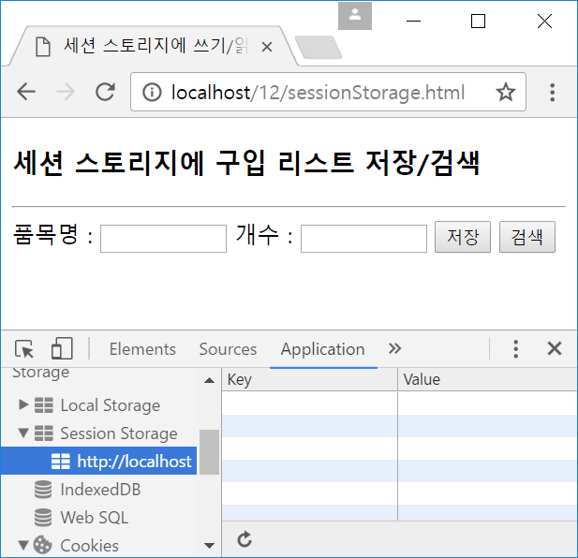
2. 개발자 도구로 세션 스토리지 보기
세션스토리지는
현재 비어 있음

Slide 32
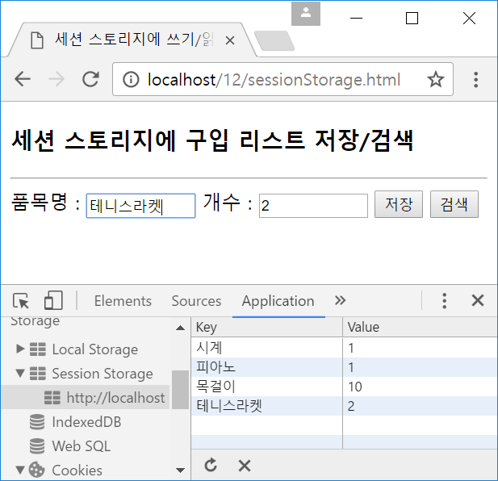
3. 세션 스토리지에 아이템 쓰기
var item = document.getElementById("item");
var count = document.getElementById("count");
function store() { // e는 이벤트 객체
if (!window.sessionStorage) {
alert("세션 스토리지를 지원하지 않습니다.");
return;
}
sessionStorage.setItem(item.value, count.value);
}
Refresh 버튼. 갱신된 세션 스토리지를 보고자 할 때

Slide 33

4. 세션 스토리지에서 아이템 검색
var item = document.getElementById("item");
var count = document.getElementById("count");
function retrieve() {
if (!window.sessionStorage) {
alert("세션 스토리지를 지원하지 않습니다.");
return;
}
var val = sessionStorage.getItem(item.value);
if(val == null)
alert(item.value + "는 구입 리스트에 없습니다.");
else
count.value = val;
}

Slide 34
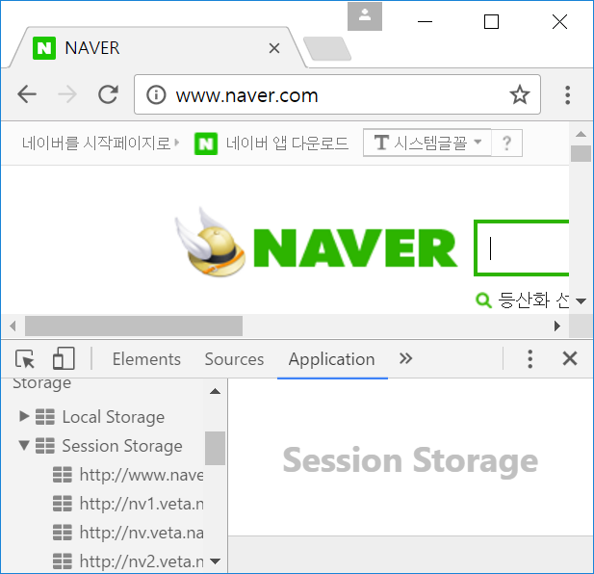
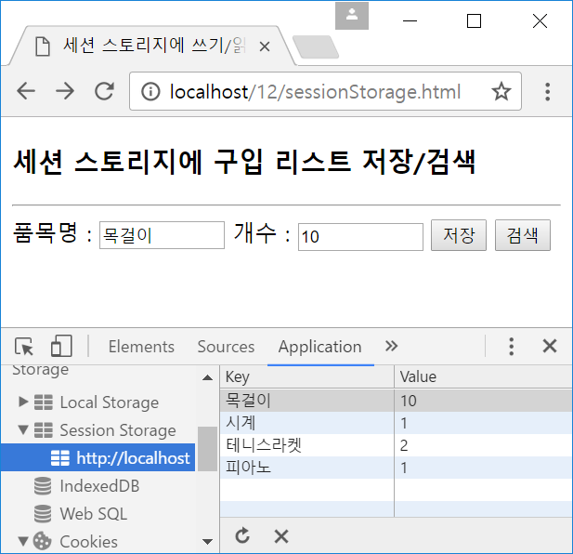
5. 다른 웹사이트 방문 후 돌아와 세션 스토리지확인
세션 스토리지
이전 그대로 있음

Slide 35
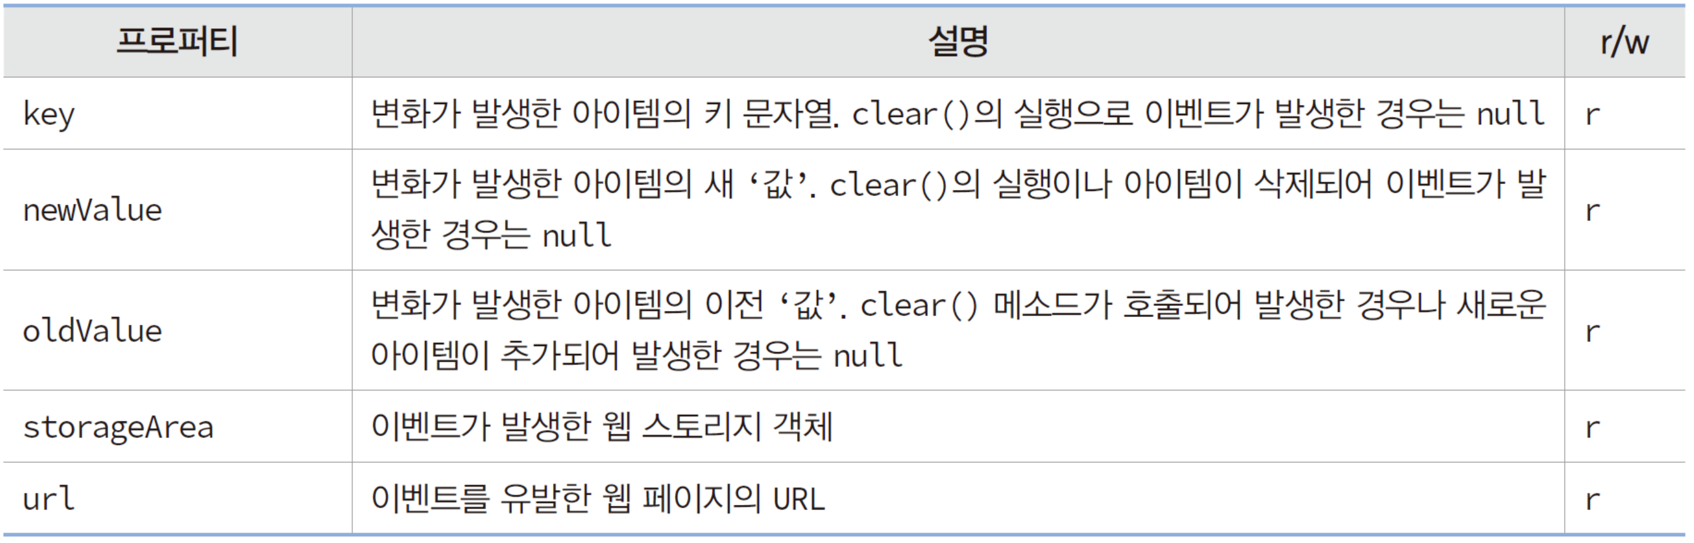
웹 스토리지 이벤트
storage 이벤트 : 웹 스토리지 변경 시 발생
아이템 추가, 삭제, 전체 삭제, 아이템 값 변경 등의 경우
웹 스토리지를 변경한 윈도우 외 다른 모든 윈도우에게 전달
window 객체만 storage 이벤트 받을 수 있음
StorageEvent 객체 : 웹 스토리지 변경 정보를 담은 이벤트 객체
storage 이벤트 처리
window.addEventListener("storage", storageEventListener, false); // 이벤트 리스너 등록
function storageEventListener(e) { // e는 storage 이벤트 객체
// 이벤트 처리 루틴 작성
}

Slide 36
실습 5: 로컬 스토리지에 storage 이벤트 실습
storage 이벤트 실습 코드 : storageEvent.html
<!DOCTYPE html>
<html>
<head><title>로컬 스토리지에 StorageEvent</title>
</head>
<body>
<h3>로컬 스토리지에 StorageEvent</h3>
<hr>
품목명 : <input id="item" type="text" size="10">
개수 : <input id="count" type="text" size="10">
<button id="save" onclick="store()">저장</button>
<button id="retrieve" onclick="retrieve()">검색</button><p>
로컬 스토리지의 변경 내용(storage 이벤트):<br>
<textarea id="textarea" cols="60" rows="6"></textarea>
<script>
window.addEventListener("storage", storageEventListener, false);
function storageEventListener(e) { // e는 StorageEvent 객체
var eventDetail = "key:\t\t\t" + e.key + "\n" +
"oldValue:\t\t" + e.oldValue + "\n" +
"newValue:\t\t" + e.newValue + "\n" +
"storageArea:\t" + e.storageArea + "\n" +
"url:\t\t\t" + e.url;
document.getElementById("textarea").innerHTML = eventDetail; //<textarea>에 출력
}
</script>
<script>
var item = document.getElementById("item");
var count = document.getElementById("count");
function store() {
if (!window.localStorage) {
alert("로컬스토리지를 지원하지 않습니다.");
return;
}
localStorage.setItem(item.value, count.value);
}
function retrieve() {
if (!window.localStorage) {
alert("로컬스토리지를 지원하지 않습니다.");
return;
}
var val = localStorage.getItem(item.value);
if(val == null)
alert(item.value + "는 구입 리스트에 없습니다.");
else
count.value = val;
}
</script>
</body>
</html>

Slide 37
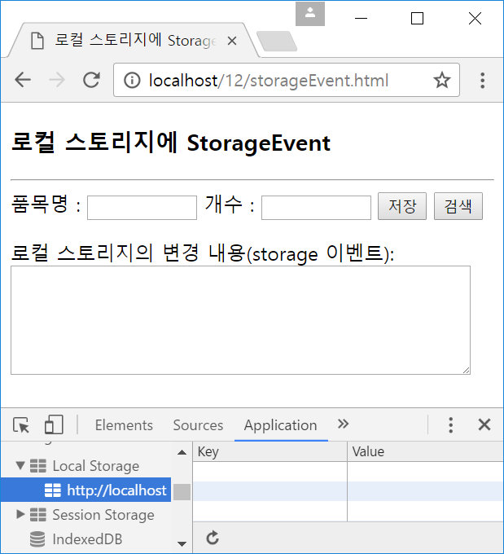
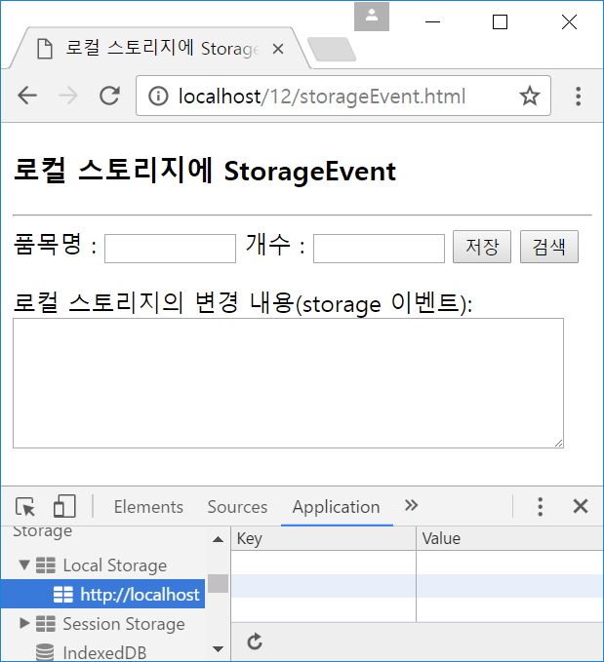
1. Chrome 브라우저로 두 윈도우에 각각 storageEvent.html 열기
http://localhost/12/storageEvent.html
윈도우 1
윈도우 2

Slide 38
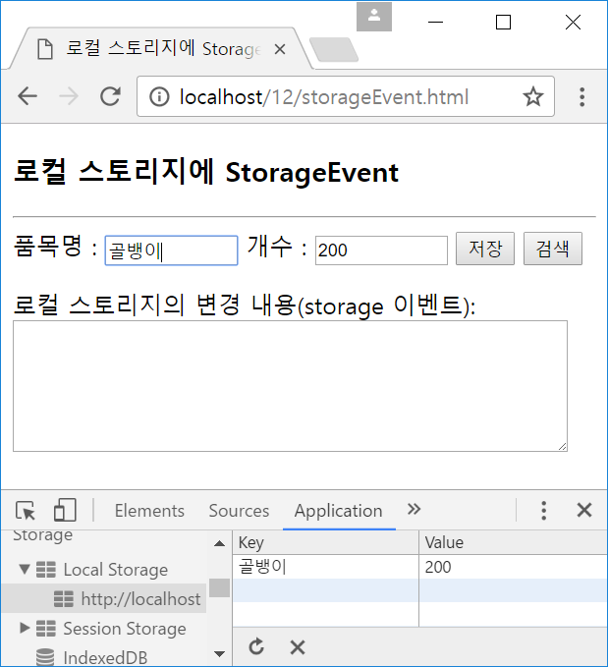
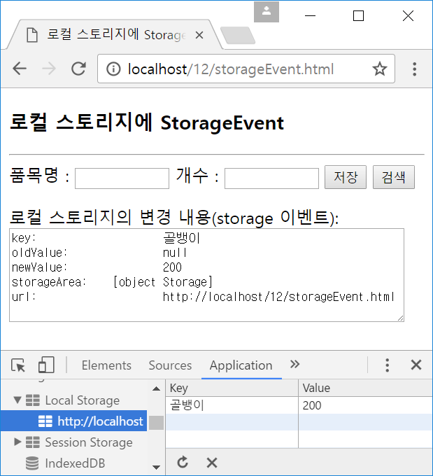
2. 윈도우 1에서 (골뱅이, 200) 아이템을 로컬 스토리지에 저장
클릭
storageEventListener(e) 함수가 출력한 내용
윈도우 1
윈도우 2
로컬스토리지가
두 윈도우에서
공유됨을 확인
윈도우 2에 storage 이벤트 전달. 두 윈도우의 로컬스토리지 공유

Slide 39
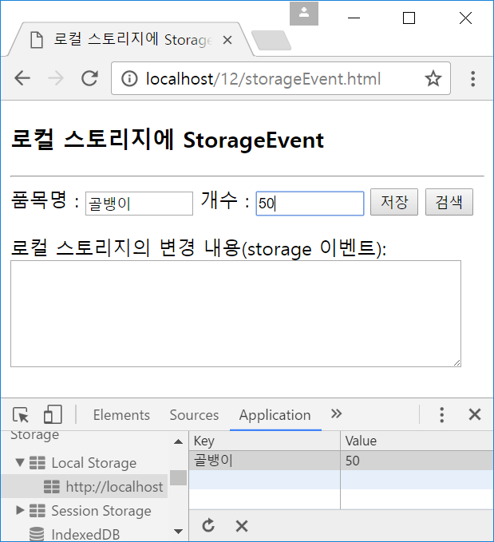
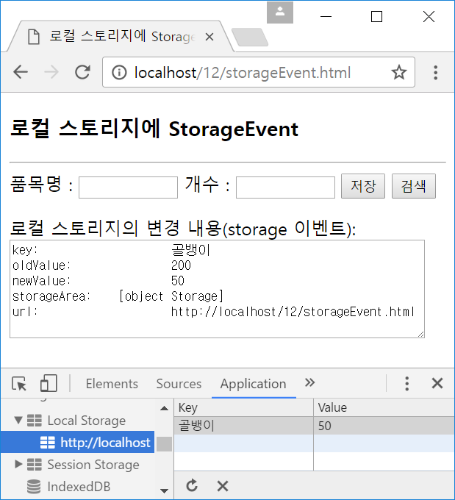
3. 윈도우1에서 (골뱅이, 200) 아이템의 ‘값’을 200에서 50으로 수정
클릭
200이 50으로 변경
윈도우 1
윈도우 2
윈도우1에서 아이템을 변경하면 윈도우2에 storage 이벤트 발생

